Slide 1
用智化苦 轉危為機
佛教「悲無量心」的修習

Slide 2
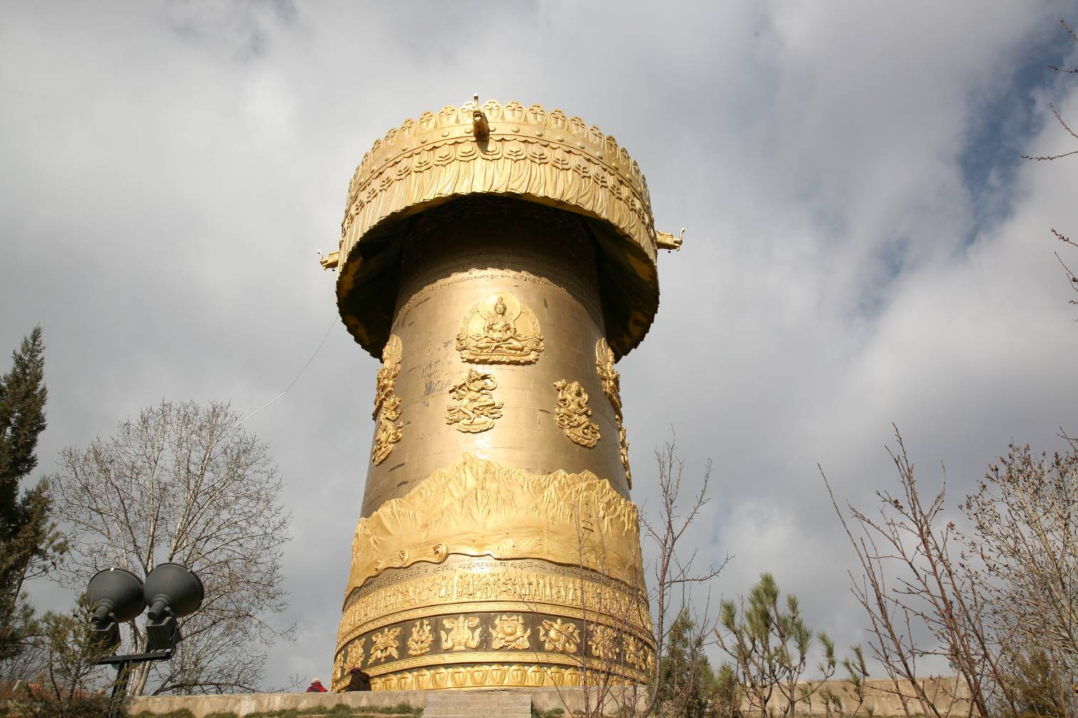
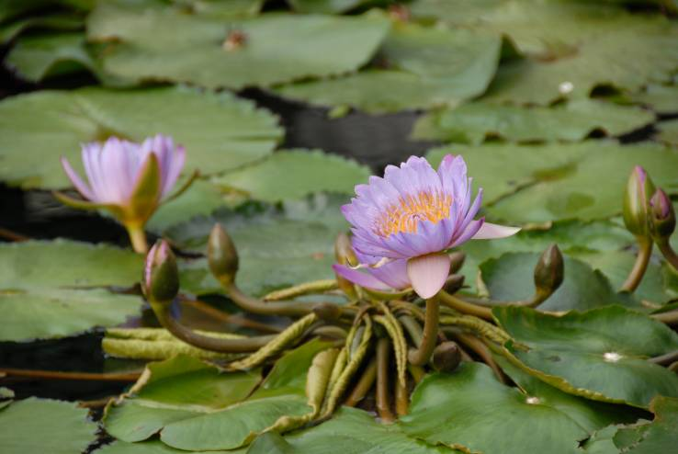
「苦」「樂」自 在
佛教生活的智慧

Slide 3

悲情：負面情緒的正面訊息
悲哀 → 應珍惜現在所擁有的
恐懼 → 有危險，要保護自己
憂慮 → 要集中精神，周詳計劃
Notes:
3

Slide 4
般若: 生活的智慧
釋迦牟尼佛在菩提樹下所証悟的內容
成佛後在生活上所顯示的智慧
依般若而生活，生活在般若中

Slide 5
智慧的根本：緣起
「因」是指主要條件
「緣」是指輔助條件
此有故彼有
此生故彼生
此無故彼無
此滅故彼滅

Slide 6
緣起
眾因緣生法
我說即是空
亦為是假名
亦是中道義

Slide 7
十二因緣
無明
行
識
名色
六入
觸
受
愛
取
有
生
老死
無明
行
識
名色
六入
觸
受
愛
取
有
生
老死
十二因緣

Slide 8
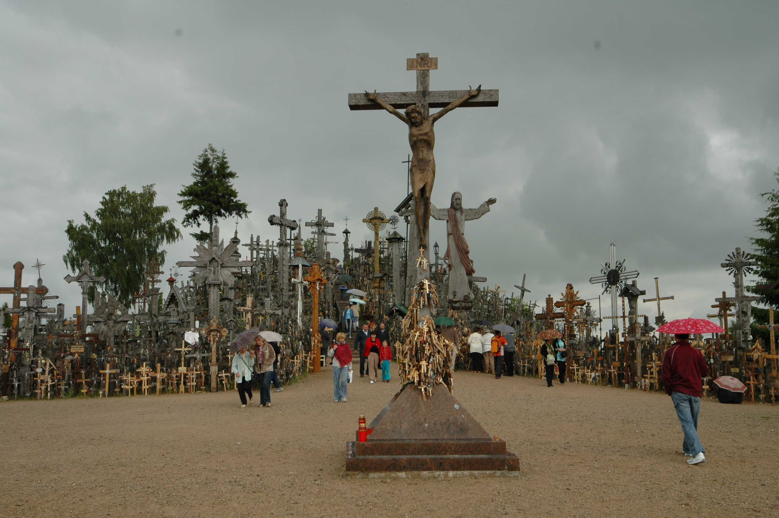
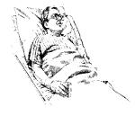
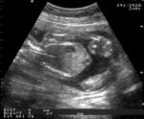
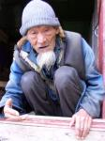

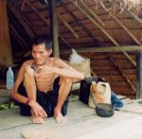


生命、生活、生死
生、老、病、死

Slide 9



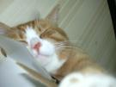






生
妊娠健康 與 優生

Slide 10
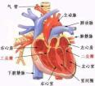
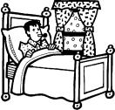
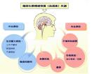




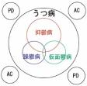

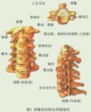
病
健身健心 修心修身

Slide 11
身體與情緒
自我責備Self-blame
頭痛、頭暈
Too Rigid太執著
頸梗、膊痛
太沉重負責too much burden
肩膀痛
憂傷Sadness
Emotion disturbance
長期情緒困擾
氣促、哮喘
心跳頻密、血壓上升
長時間感到不安全
Feeling insecure
Lacking support 缺乏支持
胃痛、消化不良
背痛
Holding on拒絕放棄舊思想
肚瀉、便秘、腸炎
腳痛
對未來感到恐懼
Fear about future
Body and Emotion

Slide 12
情緒與健康
心理神經免疫學
Psychoneuroimmunology
易怒的人死於心臟停止的機率
比溫和的人高出3倍
生活壓力少的人患感冒的機率是27％
壓力大的一群則是47％
孤立的男性死亡率
比擁有緊密人際網的男性高出2倍

Slide 13


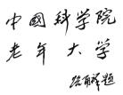
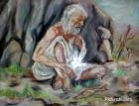






老
欲知前世因 今世受者是
欲知來世果 今世作者是

Slide 14
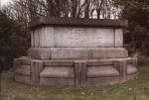
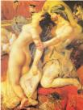
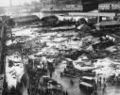


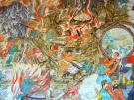

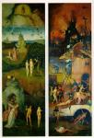



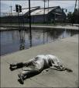
死
生死教育
解脫自在
萬般帶不走 唯有業隨身
十方淨土 隨願往生

Slide 15

「這個我們如此害怕，所謂的『屍體』，此時此地就跟我們住在一起。」
密勒日巴尊者

Slide 16

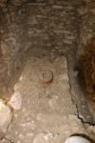


死亡
肉身的終結
人生的轉捩點
是喜？脫離束縛
是悲？危險的旅程

Slide 17
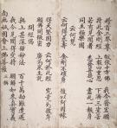

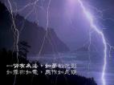
一切有為法，如夢幻泡影，如露亦如電，應作如是觀
【金剛經】

Slide 18



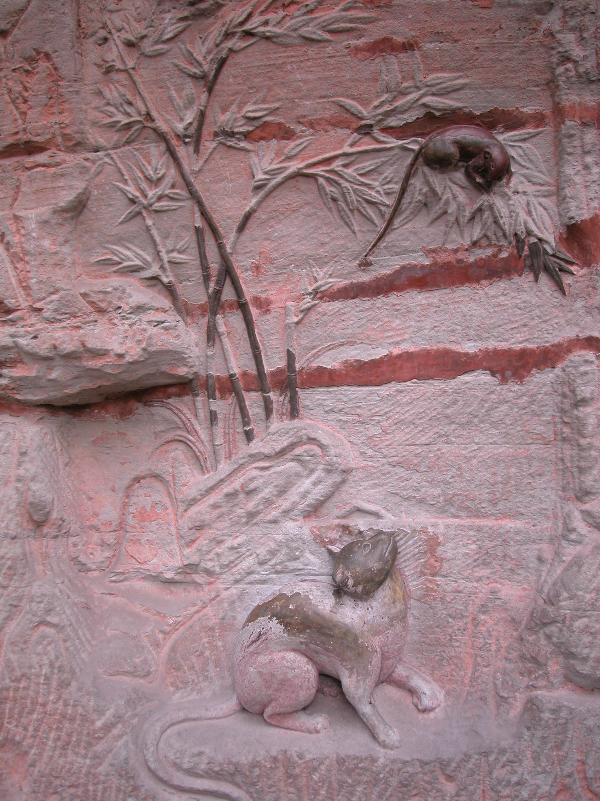




愛別離 求不得 憎怨會
愛
憎
貪

Slide 19
五蘊熾盛
苦
『。。。觀自在菩薩，行深般若般羅蜜多時，照見五蘊皆空，度一切苦厄。。。』

Slide 20
貪 瞋 痴
困擾情緒的由來

Slide 21
貪 瞋 痴
惑
業 苦
身 語 意 苦 壞 行
苦 苦 苦

Slide 22
佛教生活的智慧
轉貪為勤 知足常樂
化瞋為慈 喜樂自在
轉痴成智 正見正知

Slide 23
佛陀的四無量心
昔佛在世時，曾授提婆達多鹽湯，因提婆達多好吃酥膩食物，頭痛腹滿，受大苦惱，不堪忍受，呻吟稱念：【 ... 佛不記冤而救之，以慈使其樂，以悲拔其苦，以其痊癒而喜，不分冤親而平等救治，即是大慈，大悲，大喜，大捨得四無量心。 ... 】

Slide 24
走出困局
「悲無量心」的修習
用智化苦 轉危為機
情緒自覺
正見正知 智慧的增長
「心」的運動

Slide 25





情緒自覺
學習形容感覺的詞彙
認識思想、感覺與反應之間的關係
自我觀察並認知有那些感覺

Slide 26
念
「念」，說文 通訓定聲：『謂長久思之』
即我們生起很多的念頭、念想，亦即所謂意念
「念」還有思量、思憶的作用，所謂念茲在茲，念念不忘的意思
「念」是正常的心理活動
念

Slide 27

念住
RIGHT MINDFULNESS
正念

Slide 28

專注覺察：正念的修習
萬物靜觀皆自得
安住當下

Slide 29

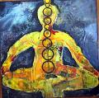
專注覺察訓練
飲食訓練
步行
靜觀伸展運動
身體素描
覺察呼吸

Slide 30
專注覺察訓練
日常生活中，我們很容易心不在焉，視而不見，聽而不聞，食而不知其味，更會在不知覺中，讓積習的思念、情緒和行為支配我們，影響我們的身心健康和人的關係
專注覺察訓練是從覺察身體各部份開始，進而訓練自己的注意力，以達到隨時隨刻，控制自如，從而有更大自由，去選擇最佳的應變方法

Slide 31
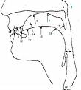
襌食
MINDFUL EATING
慢慢咀嚼，覺察舌頭與口腔的活動，感受食物的味道

Slide 32

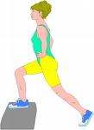
襌步
MINDFUL WALKING
從步行開始

Slide 33
呼吸
呼吸就是生命
情緒、思想、身體動作的寒暑表
覺察呼吸
帶你回到當下，此時此地
在日常生活中，我們可以隨時把注意力轉到呼吸上

Slide 34

覺察呼吸
頭、頸、背部保持垂直，以挺直莊嚴的姿勢，反映內在自主，耐心和覺察的態度
坐在直背的椅子上，雙腳平放在地，背自然垂直
留心空氣進出鼻孔的感覺
注意下腹的變化
不要用任何方法控制呼吸
數息：由一到十，數出息或入息
雖然會不斷分心，但每一次覺察到分心，就可以恭喜自己，又回到當下！重新留意呼吸
覺察呼吸，帶你回到當下

Slide 35
正念 正定 正智
行 住 坐 卧

Slide 36

每日一事
悲心的培育
遠離苦惱
積極面對
用智化苦
轉危為機
Notes:
36

Slide 37



念念無常
居安思危
轉危為機
無常是福

Slide 38

悲無量心的修習
願我…我的至親…朋友…各界人士…敵人
願眾生遠離苦惱
願眾生積極面對
願眾生轉危為機
Notes:
38

Slide 39
無量
無量有二種：一者實無量，諸聖人所不能量。譬如虛空、涅槃、眾生性不可量。二者有法可量，但力劣者不能量。
《大智度論》 （大正二五、二一０下）

Slide 40

無量
無限量心念的擴展
願我…我的至親…朋友…各界人士…敵人
Notes:
40

Slide 41
同理心
了解他人的感受
行為模仿

Slide 42
利他主義
莫問鐘聲為誰而響，不是別人，正是為你
幫助自己，幫助別人

Slide 43
般若波羅密多心經
『觀自在菩薩 行深般若波羅密多時 照見五蘊皆空 度一切苦厄 舍利子 色不異空 空不異色 色即是空 空即是色 受想行識 亦複如是
舍利子 是諸法空相 不生不滅 不垢不淨 不增不減
是故空中無色 無受想行識 無眼耳鼻舌身意 無色聲香味觸法 無眼界 乃至無意識界
無無明 亦無無明盡 乃至無老死 亦無老死盡 無苦集滅道 無智亦無得 以無所得故
菩提薩埵 依般若波羅密多故 心無罣礙 無罣礙故 無有恐怖 遠離顛倒夢想 究竟涅盤
三世諸佛 依般若波羅密多故 得阿耨多羅三藐三菩提
故知般若波羅密多 是大神咒 是大明咒 是無上咒 是無等等咒 能除一切苦 真實不虛
故說般若波羅密多咒 即說咒曰 揭諦揭諦 波羅揭諦 波羅僧揭諦 菩提薩婆訶』

Slide 44
般若的行相
四相否定
以無我無人無眾生無壽者修一切善法即得阿耨多羅三藐三菩提
若菩薩有我相、人相、眾生相、壽者相，即非菩薩

Slide 45
我昔為歌利王割截，我於爾時，無我相，無人相，無眾生相，無壽者相。何以故？我於往昔節節支解時，若有我相，人相，眾生相，壽者相，應生瞋恨
《金剛經》

Slide 46
用智化苦 轉危為機
面對悲痛
接受現實
從另一角度透視痛苦…消失、得著
不要想著自己失去甚麼，多想自己擁有甚麼
放下過去，活在當下
希望在明天
Notes:
46
積極語言: (1)有沒有好消息…就快有(2)盡量vs盡力(3)無希望vs有希望

Slide 47
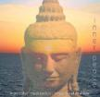
轉迷開悟，煩惱即菩提
苦樂自在，生死即涅槃

Slide 48
八正道
正見 正志
正 貪 瞋 痴 正
念 定
正方便
正命
正業
正語
苦樂自在

Slide 49
離苦得樂 解脫自在
智慧所生之樂
不為苦而悲，不為樂而喜，
非無苦無樂，無執著苦樂。

Slide 50
用智化苦 轉危為機
完
佛教「悲無量心」的修習

